Slide 1
Sieci komputerowe 2
Buforowanie

Slide 2
Bufor
Obszar pamięci zarezerwowany do tymczasowego przechowywania danych podlegających transmisji.
Bufor może być używany przy wysyłaniu (nadawczy)
Bufor może być używany przy odbieraniu (odbiorczy)

Slide 3
Buforowanie
Czynność używania buforów nadawczych i odbiorczych
Dostosowywanie transmisji pomiędzy prędkością nadawania i odbierania danych
Fragmentacja danych do rozmiaru jaki obsługuje protokół transmisji
Możliwość kompensacji opóźnień w sieci

Slide 4
Buforowanie
1. Bufor w procesie nadawcy
2. Systemowy Bufor nadawczy gniazda sieciowego
Przesył przez sieć
3. Systemowy Bufor odbiorczy gniazda sieciowego
4. Bufor w procesie odbiorcy

Slide 5
Ustawianie wielkości buforu systemowego
setsockopt()
Pozwala na zmianę ustawiań gniazda
setsockopt(int sockfd, int level, int optname,
const void *optval, socklen_t optlen);
level: SOL_SOCKET
options: SO_RCVBUF, SO_SNDBUF, SO_REUSEADDR
Zwraca 0 w przypadku sukcesu i -1 w przypadku błędu

Slide 6
Ustawianie wielkości buforu systemowego
getsockopt()
Pozwala na pobranie ustawiań gniazda
getsockopt(int sockfd, int level, int optname,
void *optval, socklen_t optlen);
level: SOL_SOCKET
options: SO_RCVBUF, SO_SNDBUF
Zwraca 0 w przypadku sukcesu i -1 w przypadku błędu

Slide 7
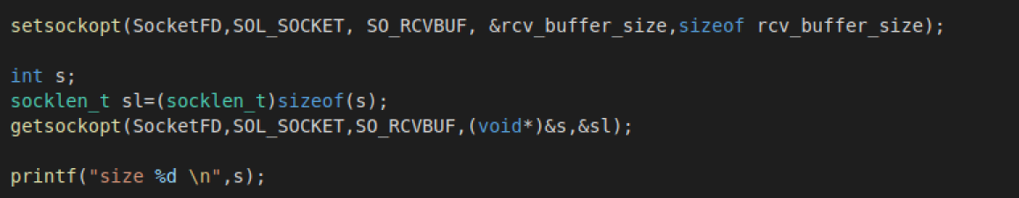
Ustawianie wielkości buforu systemowego
Ustawanie buforu odbiorczego powinno zostać wykonane przed wykonaniem funkcji connect/listen
*Wartość ustawienia buforu jest podwajana

Slide 8
Przepełnianie buforu
Bufory mogą zostać przepełnione w przypadku gdy:
została wysłana „za duża” wiadomość
wiadomości nie były odczytywane z buforów

Slide 9
Zadanie 1
Stwórz serwer TCP, który w pętli akceptuje nowe połączenia i je ignoruje (tzn. nieodbiera ani nie wysyła danych, nie zamyka połączeń).
Stwórz klienta TCP, który wpętli wysyła dane.
Obserwuj stan zapełnienia buforów przez netstat -tn (Recv-Q, Send-Q).

Slide 10
Zadanie 2
Zmodyfikuj serwer TCP, maksymalnie pomniejsz bufor odbiorczy. Następnie dodaj odbieranie wiadomości oraz odsyłanie jej (echo).
Napisz klienta TCP który wysyła wiadomość większą niż bufor odbiorczy serwera i następnie odbiera wiadomość i wyświetla jej wielkość

Slide 11
Zadanie 3
Cofnij modyfikacje serwera dotyczącą wielkości bufora odbiorczego. (Serwer cały czas ma odbierać wiadomości i je odsyłać)
Maksymalnie zmniejsz wielkość bufora odbiorczego i nadawczego na klient i wyślij wiadomość większą niż ta wielkość na serwer

Slide 12
Zadanie 3*
Co trzeba zrobić aby otrzymać całą wiadomość ?
Zaimplementuj mechanizm który gwarantuje odebranie wiadomości

Slide 13
Zadanie 4
Napisz serwer TCP który po odebraniu połączenia, do jego zamknięcia, wykonuje w pętli: odbiera do 10 bajtów, wypisuje ile bajtów odebrał i co odebrał.
Napisz klienta TCP który wysyła cały alfabet po jednej literze.

Slide 14
Zadanie 5
Napisz serwer UDP który po odebraniu połączenia, do jego zamknięcia, wykonuje w pętli: odbiera do 10 bajtów, wypisuje ile bajtów odebrał i co odebrał.
Napisz klienta UDP który wysyła cały alfabet po jednej literze.

